Slide 1
Estatística: Aplicação ao Sensoriamento Remoto
SER 204
Introdução
Camilo Daleles Rennó
camilo.renno@inpe.br
acesso do conteúdo do curso em Bibdigital do INPE ou GitHub

Slide 2

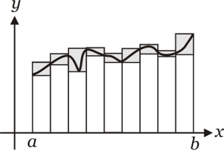
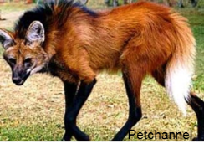
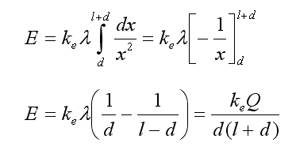





Estudando um problema...
Em geral, numa pesquisa estamos interessados em estudar alguns aspectos relacionados a algum fenômeno real ou hipotético (modelo) tentando compreender os diversos resultados observados ou possíveis de serem obtidos

Slide 3
População, Universo ou Espaço Amostral
Quase sempre é impossível analisar todos os dados relacionados a esses aspectos, o que em estatística chamamos de população, universo ou espaço amostral
De fato, a população representa o conjunto de todos os resultados possíveis de um experimento e é designado por U, S ou Ω
Por exemplo, num estudo sobre qual é o papel do fogo no processo de desmatamento na Amazônia, quem faz parte da população estudada? Ou seja, qual é o escopo do meu estudo ou onde ele se aplica?
Inclui todos os desmatamentos já ocorridos? De qualquer tamanho? Em qualquer lugar? Considera-se fogo natural, “acidental” e criminoso?
Assim, a definição do escopo do estudo é fundamental para entendermos sua abrangência e suas limitações

Slide 4
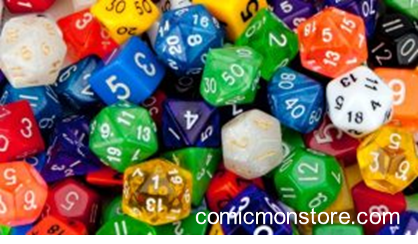
Probabilidade
Diversos fenômenos que estudamos não são perfeitamente previsíveis, ou seja, o resultado observado não poderia ser conhecido antecipadamente
Esses resultados podem representar a combinação de inúmeros processos, alguns deles desconhecidos, ou então esses processos podem ter componentes aleatórias
No entanto, é possível verificar que certos resultados são mais facilmente obtidos do que outros.
Por exemplo, se 70% de um mapa é representado pela classe Floresta e sortearmos um ponto qualquer neste mapa, podemos afirmar que este ponto será de Floresta ou apenas temos a indicação de que é mais fácil (mais provável ou com maior probabilidade) que este ponto seja da classe Floresta?

Slide 5
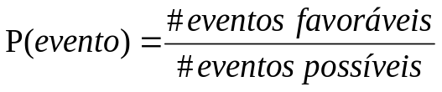
Probabilidade
Quando conhecemos ou temos acesso a todos os elementos da população, podemos caracterizar perfeitamente as propriedades probabilísticas desta população
Exemplo: uma bola é escolhida ao acaso de uma urna
P(1) = ?
P(2) = ?
P(3) = ?
5/11
4/11
2/11
1
2
1
2
3
2
1
3
1
1
2

Slide 6
Amostragem
Em geral, toda a análise é feita com base numa pequena parte da população que chamamos de amostra
Questões básicas:
Quantas observações devo ter para garantir que minha análise produza resultados confiáveis?
. tamanho de amostra ideal
Como devo proceder a coleta destas informações?
. técnicas de amostragem
Qual é o procedimento estatístico mais adequado para analisar meus dados?
. tipo de dados e métricas representativas
. hipóteses a serem testadas
. relacionamento entre observações
Ω

Slide 7

Planejamento
Idealmente a escolha da análise estatística deveria ser feita no início de seu projeto, antes mesmo de se coletar quaisquer dados
As análises estatísticas têm diferentes pré-requisitos relacionados ao tipo de dado analisado, tamanho da amostra e natureza de relacionamento desses dados. Conhecer a abordagem estatística previamente permitirá que você planeje a forma como você deve coletar seus dados
Cuidado! Se você sair coletando dados para daí procurar uma maneira de realizar a análise dos mesmos, você pode ao final concluir que não dispõe exatamente do que você precisa para responder a sua questão científica.

Slide 8
Definição Clássica de Estatística
Estatística é a ciência que investiga os processos de obtenção, organização e análise de dados sobre uma população, e os métodos de tirar conclusões ou fazer predições com base nesses dados.
Estatística Descritiva X Estatística Inferencial

Slide 9
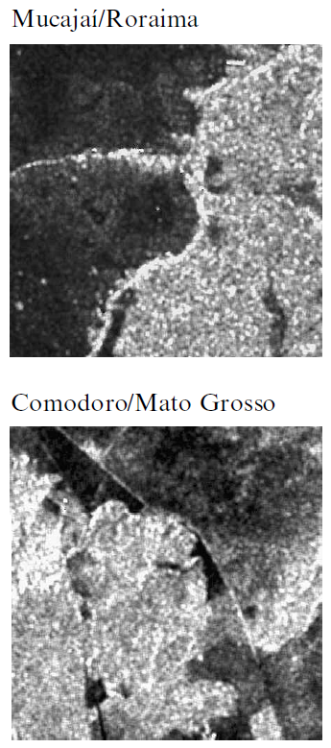
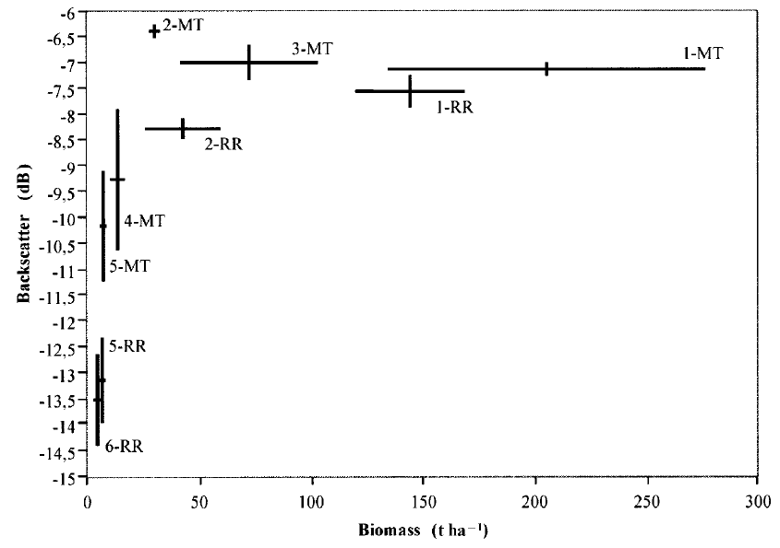
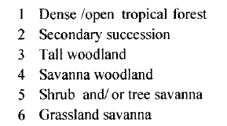

Para que Estatística em SR?
caracterizar um fenômeno
  ex: qual o retroespalhamento de áreas florestais em dados JERS?
Fonte: Santos et al. Savanna and tropical rainforest biomass estimation and spatialization using JERS-1 data. Int. J. Remote Sensing, 23(7):1217-1229. 2002

Slide 10
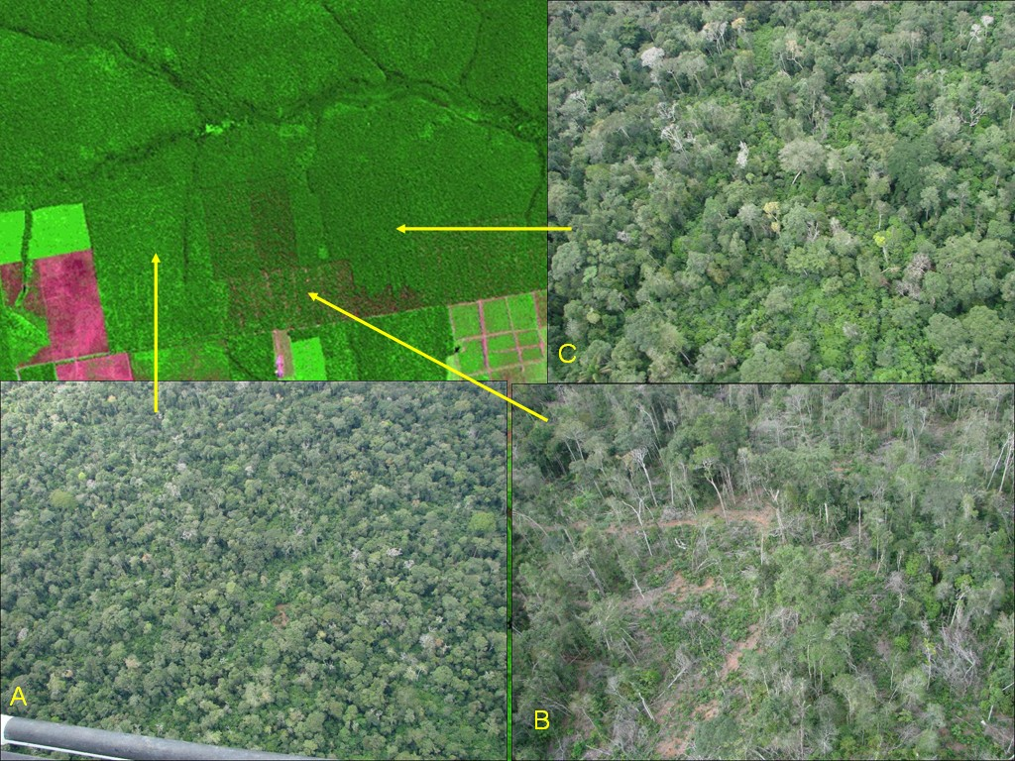
Para que Estatística em SR?
comparar fenômenos
  ex: é possível distinguir diferentes níveis de degradação em florestas tropicais a partir de imagens Landsat/TM?
  . quais as melhores métricas e bandas espectrais a serem usadas?
  . quantos níveis de degradação podem ser detectados?
  . qual a melhor técnica ou procedimento para se fazer essa detecção?
Fonte: http://www.obt.inpe.br/degrad/

Slide 11
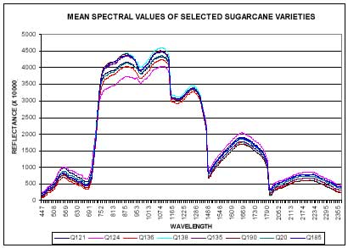
Para que Estatística em SR?
encontrar padrões
  ex: qual o comportamento espectral típico da cana-de-açúcar?
Fonte: http://www.a-a-r-s.org/aars/proceeding/ACRS2004/Papers/HSS04-1.htm

Slide 12
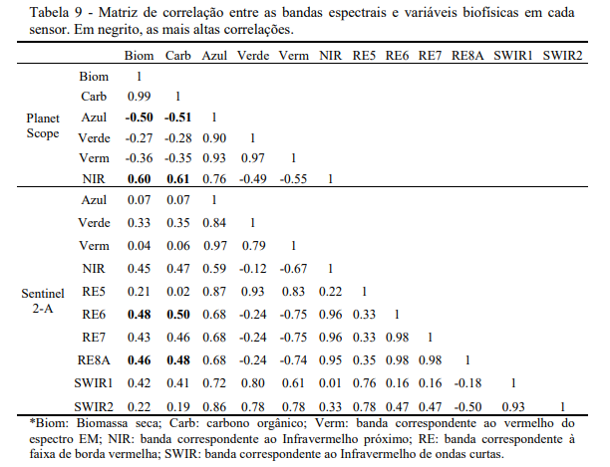
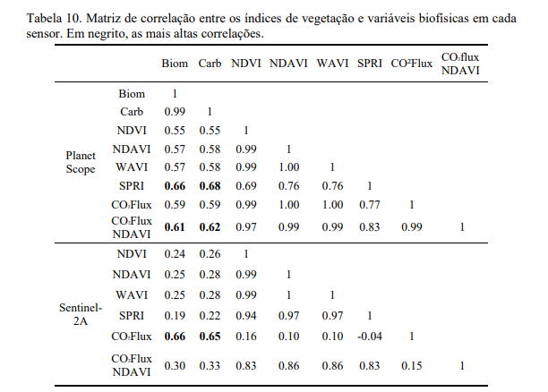
Para que Estatística em SR?
selecionar fatores mais importantes para explicar um fenômeno
  ex: quais bandas espectrais e índices de vegetação que melhor explicam a variação de Biomassa e Carbono orgânico em macrófitas?
Fonte: https://www.lume.ufrgs.br/bitstream/handle/10183/202034/001106858.pdf?sequence=1

Slide 13
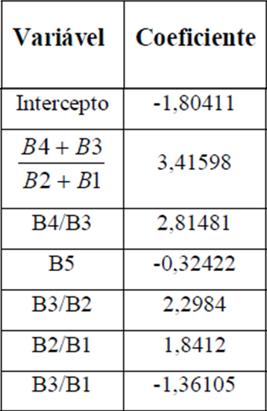
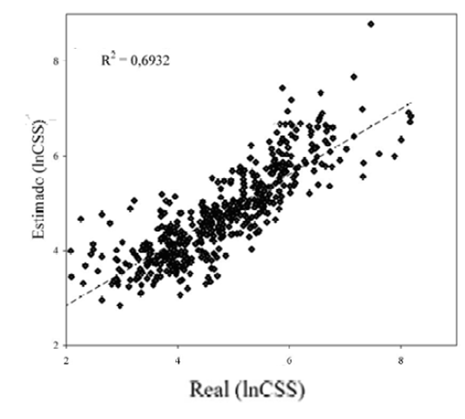
Para que Estatística em SR?
encontrar relações matemáticas entre fenômenos
  ex: qual modelo matemático que melhor estima a concentração de sólidos em suspensão de corpos d´água na Amazônia a partir da reflectância de superfície em dados do Landsat/TM?
Fonte: http://mtc-m19.sid.inpe.br/col/sid.inpe.br/mtc-m19/2013/02.26.19.52/doc/publicacao.pdf

Slide 14
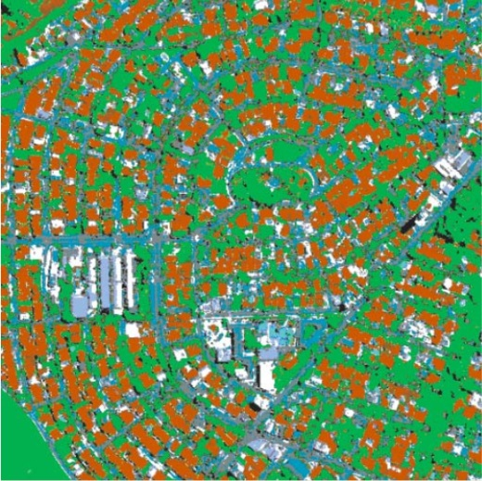
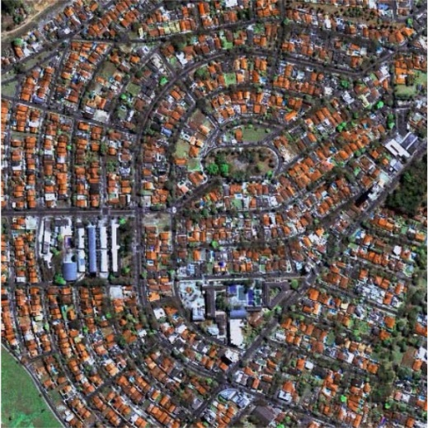
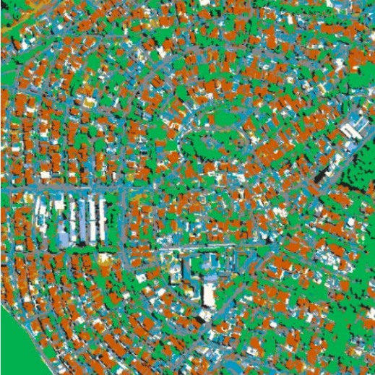
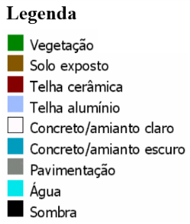
Para que Estatística em SR?
comparar ou avaliar classificações/mapeamentos/modelos
  ex: qual método de classificação resulta no melhor mapeamento de uma área urbana?
Classificação MAXVER
Imagem IKONOS fusionada
Classificação orientada a objetos
Fonte: http://marte.sid.inpe.br/col/ltid.inpe.br/sbsr/2004/11.19.17.58/doc/4217.pdf

Slide 15
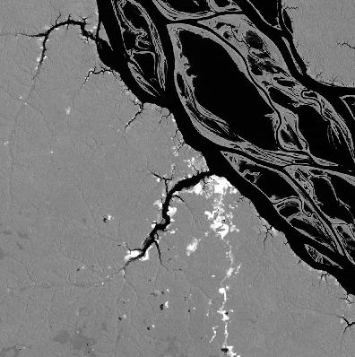
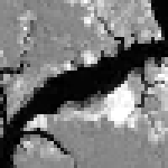
Estatística em SR
O que difere a estatística aplicada no Sensoriamento Remoto daquela aplicada em outras áreas do conhecimento?
99 | 174 | 174 | 187 | 162
163 | 16 | 7 | 16 | 156
175 | 148 | 142 | 9 | 152
149 | 137 | 32 | 23 | 155
139 | 102 | 28 | 18 | 99
Uma imagem é uma grade ou matriz, onde cada número representa o valor de uma grandeza (radiância, reflectância, retroespalhamento, etc) de um elemento de resolução (pixel ou célula). A visualização é feita associando-se a cada número um nível de cinza (ou uma cor).

Slide 16

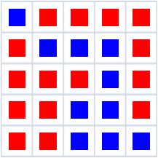

Estatística em SR
O que difere a estatística aplicada no Sensoriamento Remoto daquela aplicada em outras áreas do conhecimento?
99 | 174 | 174 | 187 | 162
163 | 16 | 7 | 16 | 156
175 | 148 | 142 | 9 | 152
149 | 137 | 32 | 23 | 155
139 | 102 | 28 | 18 | 99
Numa imagem classificada, cada elemento de resolução está associado a uma classe (ou rótulo) de acordo com um conjunto de regras.
fatiamento
≤ 100
> 100

Slide 17
Estatística em SR (imagens)
142
Desconsiderando-se as relações espaciais, este sorteio seria equivalente a um sorteio numa urna!
142
155
174
142
23
18
Sorteio aleatório de 1 ponto...
139
163
28
99
7
174
137
187
152
102
99
16
9
162
148
149
16
175
156
32

